Slide 1
Луна – спутница Земли
Презентация для детей 4-7 лет

Slide 2
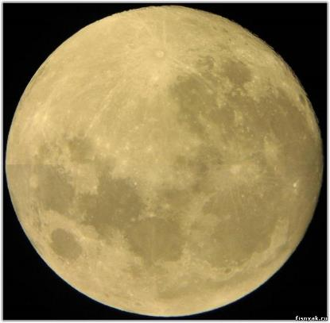
Луна – самая близкая к земле планета. Она в десять раз легче Земли.

Slide 3
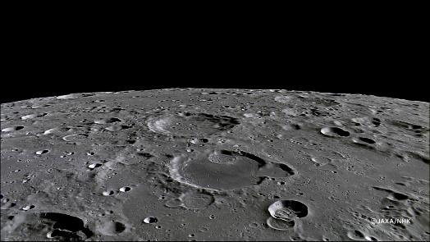
На Луне нет воздуха. Поэтому на Солнце она очень горячая – до 130 С, а в тени очень холодная – до -170 С.

Slide 4
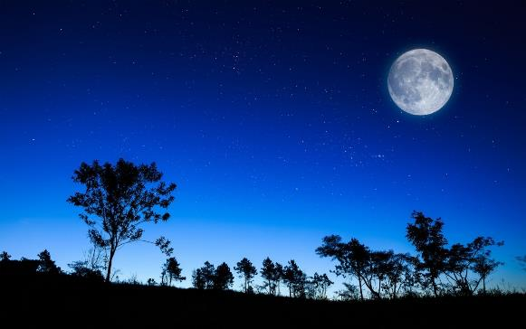
Земля с Луной вращаются с такой скоростью, что мы видим только одну сторону луны.

Slide 5
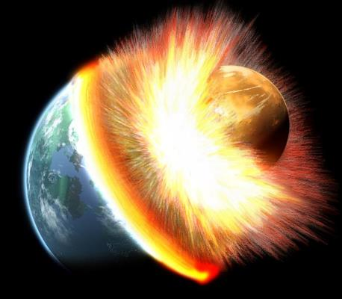
Некоторые ученые предполагают, что Луна отделилась от Земли.

Slide 6
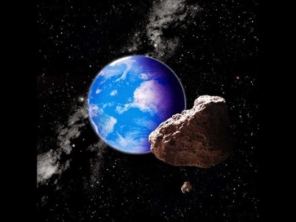
По другой теории, Луна пролетала мимо и была притянута Землей.

Slide 7
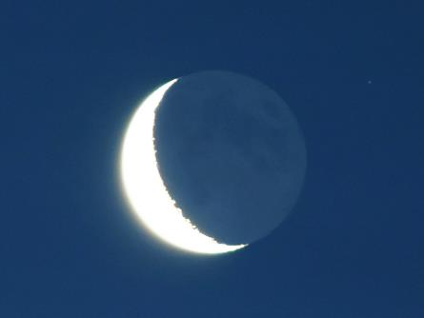
Луна отражает лучи Солнца – поэтому светится.

Slide 8
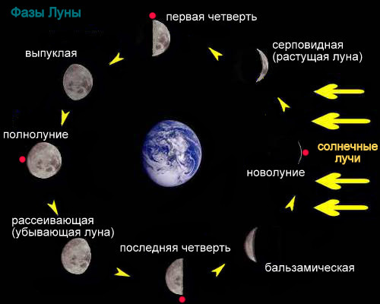
Луна вращается вокруг земли и в разные дни Земля заслоняет разные по размеру участки Луны от Солнца. Это явление называется циклом лунных фаз.

Slide 9
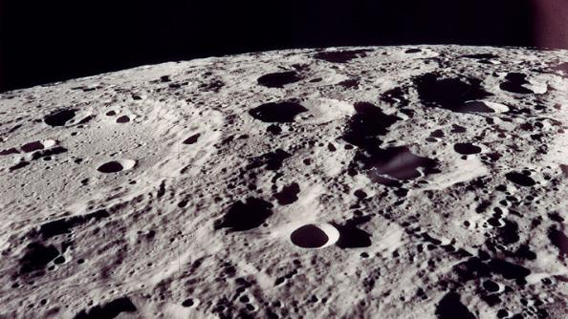
Метеориты и кометы падали на Луну, поэтому на ее поверхности много кратеров и впадин.

Slide 10
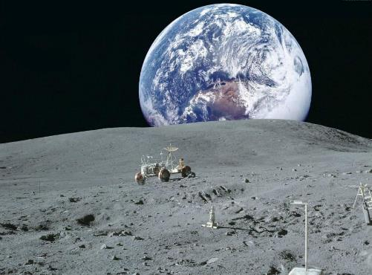
Первый космический аппарат долетел до луны в 1959 году – больше полувека назад. Сделали и запустили его в Советском Союзе.

Slide 11
Спасибо за внимание!
Презентацию подготовила воспитатель: Дорошина Л. А.

